Slide 1
IOS 15 系列、編號和系統映像檔封裝簡介 Introduction to IOS 15 Trains, Numbering, and System Image Packaging
A. Peter Anderson
Associate Professor
August 4, 2013

Slide 2
通用 IOS 映像檔 Universal IOS Image
Notes:
IOS 15之前的版本與IOS 15版本相比，一個重要區別在於通用映像檔的概念。通用映像檔包含特定設備上支援的所有功能，但是預設情況下未啟動。額外功能可能需要購買額外的授權來啟動。

Slide 3
什麼是通用映像檔(Universal Image)？
通用 IOS 映像檔包含所有 Cisco IOS 功能。
ISR G2 設備配備單個通用 IOS 映像檔。
IOS 功能取決於應用到設備的特定授權。
每個版本只有兩個 IOS 映像檔：
universalk9：此通用映像檔提供包括增強式加密功能在內的所有 Cisco IOS 功能，例如VPN負載、安全統一通信等。
universalk9_npe (no payload encryption)：此通用映像檔可以滿足進口受限國家/地區的需求。它不支援任何強負載加密功能，例如 VPN 負載、安全語音等。
範例：
c2900-universalk9-mz.SPA.151-4.M.bin
c2900-universalk9_npe-mz.SPA.151.4-M.bin
Notes:
古巴、伊朗、朝鮮、蘇丹和敘利亞。這些國家/地區禁運。思科不向這些國家/地區發貨。
以下是“不受限制”的國家/地區。如果不在此列表中，思科不能向其提供增強式加密功能：
奧地利、澳大利亞、
比利時、保加利亞、加拿大、賽普勒斯、捷克共和國、丹麥、愛沙尼亞、芬蘭、法國、
德國、希臘、匈牙利、冰島、愛爾蘭、義大利、日本、拉脫維亞、立陶宛、
盧森堡、馬爾他、荷蘭、新西蘭、挪威、波蘭、葡萄牙、羅馬尼亞、
斯洛伐克、斯洛文尼亞、西班牙、瑞典、瑞士、土耳其、英國、美國。
Universalk9_npe：npe (no payload encryption)
包括受npe代碼影響的國家/地區簡表。

Slide 4
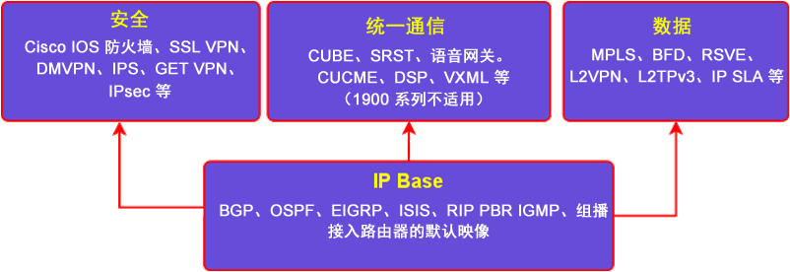
通用 IOS 映像檔
包括特定型號的所有可用功能。
提供四個技術套件：IP Base、安全、統一通信和資料
IP Base 技術套件預設為已啟用。
安全、統一通信和資料技術套件授權可啟動更多功能。
Notes:
IOS 15.0通用映像檔的作用在於，降低人們為正確工作選擇正確授權時的難度。
從IOS 15版開始不再支援以下功能：
AppleTalk
思科服務選擇閘道(SSG)
對於使用寬頻接取技術（例如DSL、纜線數據機或無線LAN），為用戶提供內連接網路、外部網路和網際網路連接的服務供應商，SSG是理想的交換解決方案
http://www.cisco.com/en/US/products/ps6589/products_ios_protocol_group_home.html

Slide 5
IOS 15 版時間軸
繼承 12.4T 和 12.4 主線的功能和平臺支援
IOS 15 的兩個主要維護版本：
M 版本（延伸）
T 版本（標準）
FCS：第一個客戶版本
軟體版本在思科軟體下載中心首次可供客戶下載的日期
Notes:
第一句話的例外情況：AppleTalk 和思科服務選擇閘道 (SSG)
FCS：第一個客戶版本（第 0 天）
軟體版本在思科軟體下載中心首次可供客戶下載的日期

Slide 6
什麼是維護版本？
15 M（延伸維護版本）：
適合長期維護，讓客戶獲取資格、部署和在更長時間內保留版本。
15 T（標準維護版本）：
下一個 M 版本面世之前適合最新的新功能和硬體支援的短期部署版本。
提供 12 個月定期漏洞修復維護重建，另外 6 個月用於網路漏洞的關鍵修復支援。
合併以前版本中提供的功能和硬體支援。
提供 44 個月支援。
合併以前版本中提供的功能，同時增加新的增強功能和硬體支援。
Notes:
T 最常用於想使用最新功能的人（經銷商、供應商、學生等等）
但是M 最常用於生產網路，往往落後於T系列版本，因此經銷商、供應商和學生有望在部署之前瞭解新功能。

Slide 7
c2900-universalk9-mz.SPA.151-4.M1.bin
新的 IOS 15 命名規則
主版本號
A.
副版本號
B.
新功能發行版本本號
C.
M/T =延伸/標準維護
D.
維護重建版本號
E.
Notes:
要求聽眾命名
A.主版本號
B.副版本號
C.新功能發行版本本號
D.
M =延伸維護版本
T =標準維護版本
E.維護重建版本號
15 M或T的維護重建版本不提供任何新功能和硬體支援

